Slide 1
半導體入門・單元 10
薄膜：一層一層長上去
晶片幾乎每一層都從鋪一層新材料開始，後面才有東西可以印、可以刻；膜的厚度、均勻和乾不乾淨，會一路影響到蝕刻、研磨和下一層的黃光。
半導體入門：跟著晶片的一生
課堂與非營利可以免費使用，請註明 fab24hr；不能販售，也不能改成自己的作品。
fab24hr.com/learn/thin-film/
fab24hr
Notes:
晶片幾乎每一層都從鋪一層新材料開始，後面才有東西可以印、可以刻；膜的厚度、均勻和乾不乾淨，會一路影響到蝕刻、研磨和下一層的黃光。

Slide 2
半導體入門・單元 10
學到什麼
1 說得出薄膜是什麼、為什麼每一層幾乎都從長膜開始，以及它和爐管裡的氧化、和照著晶圓格子長的磊晶差在哪。
2 分得清 CVD、濺鍍、ALD 的膜各從哪裡來、各擅長什麼，說明很多機台為什麼要先抽真空、深洞的洞口為什麼怕先封起來。
3 說明膜為什麼要厚薄均勻、不能有微粒、不能把晶圓拉得太彎，以及長完怎麼量。
fab24hr.com/learn/thin-film/
fab24hr

Slide 3
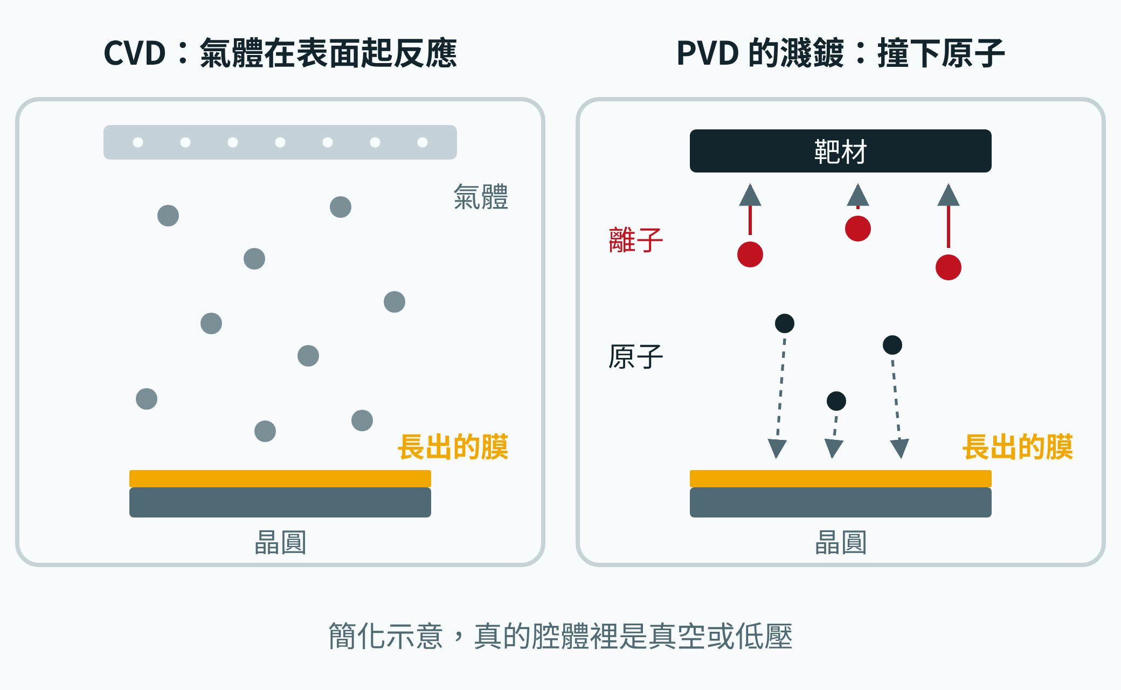
半導體入門・單元 10
兩種長膜的方法。CVD 讓氣體在表面起反應；PVD 最常見的濺鍍，是把靶材的原子撞下來鋪上去。
fab24hr.com/learn/thin-film/
fab24hr
Notes:
左邊是化學氣相沉積：氣體從上方的蓮蓬頭降下，在晶圓表面起反應長出膜；右邊是物理氣相沉積中最常見的濺鍍：離子撞擊靶材，把原子撞下來落到晶圓上。

Slide 4
半導體入門・單元 10 · 一步一步 1/3
一步一步
1 先在晶圓上鋪一層薄膜，絕緣的或導電的。
為什麼：先有一層材料，後面印圖案、刻掉不要的地方，才有東西可以刻。
不這樣會怎樣：厚度不對：金屬膜薄了電阻變大，絕緣膜薄了可能隔不住電。
2 看要鋪什麼、鋪在哪裡選作法：CVD 從氣體長，濺鍍撞下靶材的原子，ALD 一輪一層。
為什麼：CVD 連洞壁、洞底都長得到；濺鍍長金屬膜快，洞底卻比較薄；ALD 最均勻，但很慢。
不這樣會怎樣：又深又窄的洞，洞口先封起來，裡面留下空洞，從上面看不出來，電卻不好走。
3 濺鍍和很多長膜的機台：晶圓先進小的預備室抽真空，再送進一直保持真空的腔體，在裡面長膜。
為什麼：空氣太擠，原子飛不到一萬分之一公釐就被撞散；預備室小、抽得快，主腔體就不用每片都重抽。
不這樣會怎樣：腔體漏氣或沒抽夠，氧和水氣混進膜裡，金屬膜被氧化；漏進來的空氣還可能跟製程氣體反應成細粉，落在晶圓上就是微粒。
fab24hr.com/learn/thin-film/
fab24hr

Slide 5
半導體入門・單元 10 · 一步一步 2/3
一步一步
4 長完量厚度，同一片的中心和邊緣也要一樣厚。
為什麼：後面蝕刻時，薄的地方先刻穿，厚的地方還得多刻一段。
不這樣會怎樣：厚薄差得越多，多刻得越久，薄的地方下面那一層越容易受傷。
5 厚度對了，還要看晶圓有沒有被拉彎。
為什麼：膜會拉著或推著晶圓，讓整片微微彎掉。
不這樣會怎樣：彎太多，到了黃光，焦就對不準。
6 盯住微粒：腔體定期清，保養完先跑測試片數微粒。
為什麼：膜也長在腔壁和零件上，積厚了就會剝落。
不這樣會怎樣：微粒被膜蓋在裡面鼓起小包，上面的線可能斷掉或連在一起。
fab24hr.com/learn/thin-film/
fab24hr

Slide 6
半導體入門・單元 10 · 一步一步 3/3
一步一步
7 長完常接著用 CMP 把表面磨平。
為什麼：膜照著下面的形狀長，填溝槽的金屬還會在表面多一層。
不這樣會怎樣：表面不平，下一層黃光的焦就對不準；多的金屬沒磨掉，相鄰的線可能連在一起。
fab24hr.com/learn/thin-film/
fab24hr

Slide 7
半導體入門・單元 10 · 調什麼、怕什麼 1/2
調什麼、怕什麼
作法（CVD、濺鍍、ALD）
改變什麼：決定膜從哪裡來、長得多快，以及深洞的洞壁、洞底長不長得到。
調錯會怎樣：選得不對，洞底太薄，或洞口先封起來，裡面留下空洞。
沉積時間（ALD 是輪數）
改變什麼：時間越長、輪數越多，膜越厚；常見的一種 ALD 作法，一輪大約只長 0.1 奈米。
調錯會怎樣：太薄，金屬電阻變大、絕緣隔不住電；厚薄一變，下一站 CMP 磨出來也跟著變。
晶圓的溫度（要不要加電漿）
改變什麼：CVD 靠熱讓氣體反應；加上電漿，晶圓就不必那麼熱。
調錯會怎樣：已經做了金屬導線，再加熱太多，就超出熱預算。
fab24hr.com/learn/thin-film/
fab24hr

Slide 8
半導體入門・單元 10 · 調什麼、怕什麼 2/2
調什麼、怕什麼
腔體的真空與壓力
改變什麼：先抽到比製程更低、把雜氣趕走，再照 Recipe（機台照著跑的設定）通進氣體，用閥門把壓力穩在設定值；濺鍍先抽到大氣的百億分之一左右，再通氬氣。
調錯會怎樣：濺鍍時壓力太高，撞下來的原子半路被撞散，電漿也不容易均勻；沒先抽夠，殘留的氧和水氣混進反應，膜就跟設定不一樣。
腔體清潔的時機
改變什麼：把長在腔壁和零件上的膜清掉。
調錯會怎樣：拖太久，積厚的膜剝落，落在晶圓上變成微粒。
fab24hr.com/learn/thin-film/
fab24hr

Slide 9
半導體入門・單元 10 · 重點講解 1/6
每一層的第一步：先有材料，才有東西可以刻
一顆手機晶片的最底下有上百億個電晶體，上面要蓋一層一層的金屬導線把它們接起來，導線之間再隔一層絕緣材料。每做一層，節奏都差不多：先鋪一層材料，再用黃光印圖案，然後蝕刻把不要的地方刻掉。薄膜就是第一步：先有材料，後面才有東西可以刻。膜多半只有幾奈米到幾百奈米厚，絕緣的常是二氧化矽、氮化矽，導電的多半是金屬。口語都叫「長」，其實有兩種：爐管的氧化是矽自己跟氧反應，從晶圓本身長出來；薄膜區是從外面把材料送來，鋪在最上面。
fab24hr.com/learn/thin-film/
fab24hr

Slide 10
半導體入門・單元 10 · 重點講解 2/6
膜從哪裡來：從氣體長，或把原子撞下來；多半要先抽真空
化學氣相沉積（CVD）把幾種氣體送進密閉的腔體，從佈滿小孔的噴灑頭均勻灑下，在熱的晶圓表面起化學反應，留下一層新的固體。它不是水氣在冷窗戶上那種凝結：表面要夠熱，氣體才會反應，變成另一種東西。物理氣相沉積（PVD）不靠化學反應，最常見的是濺鍍：通一點氬氣點成電漿（被電拆開的氣體），帶電的氬被電場拉去撞一塊材料板（靶材），把原子一顆一顆撞下來，落在晶圓上，像噴漆；靶材越撞越薄，用到一個程度就要換。濺鍍和大多數長膜，都在抽成真空的腔體裡做：一般空氣太擠，濺鍍撞下來的原子飛不到一萬分之一公釐，就會撞上空氣分子、被撞散；氧和水氣會混進膜裡；用電漿的，電漿也點不成均勻的一團。
fab24hr.com/learn/thin-film/
fab24hr

Slide 11
半導體入門・單元 10 · 重點講解 3/6
第三種作法 ALD，和深洞裡怎麼選
原子層沉積（ALD）把長膜拆成很多輪：先通第一種氣體，分子在晶圓表面停滿一層，就再也停不上去，像每一格只停得下一台車的停車場；把多的吹乾淨，再通第二種氣體，跟停好的那一層反應成膜，表面又空出新的位子。因為每一格只停一台，一輪最多長一層原子，只要時間夠，洞口、洞底都一樣厚；代價是慢，常見的一種作法一輪大約 0.1 奈米，所以多半用在最薄、最要緊的地方，例如電晶體裡只有幾奈米厚的絕緣層。電晶體和上面的導線，靠又小又深的洞（接觸窗）接通，洞裡要填滿金屬：CVD 的氣體鑽得進洞裡，很深很窄的洞，洞口卻可能先封起來，裡面留下從上面看不出來、電卻不好走的空洞；濺鍍快，原子卻多半落在上面，洞底和洞壁比較薄。所以洞越細越深，作法越講究，三種也常搭著用。
fab24hr.com/learn/thin-film/
fab24hr

Slide 12
半導體入門・單元 10 · 重點講解 4/6
磊晶：照著晶圓的格子，長一層整整齊齊的矽
大部分的膜，原子不必照著底下排；磊晶（epi）不一樣。晶圓是單晶矽，原子排成整整齊齊的格子。在露出來的矽上通進含矽的氣體，最常見的作法也是 CVD，只是常加熱到一千度上下，讓原子來得及找到位置，照著底下的格子一層一層接上去，像照著下面的磚縫砌牆，長完跟晶圓成為同一塊晶體。這一層可以長得比晶圓更乾淨、摻多少另外定；用磊晶片的，電晶體就做在這一層上。表面就是樣板：沾著東西的地方會排錯，錯還會一路往上長，所以長之前要洗乾淨，再去掉矽碰到空氣自己長出的自然氧化層；洗完也不能等太久，不然氧化層又長回來。氧化層沒有格子可照，長在氧化層上，就變成很多小塊、方向各不同的多晶。
fab24hr.com/learn/thin-film/
fab24hr

Slide 13
半導體入門・單元 10 · 重點講解 5/6
厚度要對，膜裡不能有微粒
厚度決定膜怎麼表現：金屬膜薄了，電阻變大；絕緣膜薄了，可能隔不住電。所以長完要量：透明的膜看反射的光算厚度，金屬不透光，就改量它好不好導電（片電阻）；一片量很多點、畫成厚度圖，機台也定時跑監控片（不出貨、專門檢查機台的晶圓），看有沒有慢慢偏。微粒也要盯：一顆落在晶圓上，會被膜蓋在裡面鼓起小包，可能讓上面的線斷掉或連在一起。微粒也可能來自機台：膜也長在腔壁和零件上，積厚了就剝落，所以腔體要定期清，保養完先跑測試片數微粒（測機），過了才放貨。
fab24hr.com/learn/thin-film/
fab24hr

Slide 14
半導體入門・單元 10 · 重點講解 6/6
前後怎麼接：前面要洗乾淨，後面有蝕刻、研磨和黃光在等
長膜之前，表面要洗乾淨，不然新的膜就長不均勻。長完之後，三站都跟這層膜有關。蝕刻怕厚薄不一：同一片上薄的地方先刻穿、厚的還沒，只好多刻一段，差得越多，薄處下面那一層越容易傷到，所以中心和邊緣也要一樣厚。膜照著下面的形狀長，填溝槽的金屬還會在表面多一層，所以常接著用 CMP 磨平；膜厚一點、薄一點，磨出來就跟著變，兩站常要互相講。膜還會拉著或推著晶圓，讓整片微微彎掉；彎太多，到了黃光，焦就對不準。
fab24hr.com/learn/thin-film/
fab24hr

Slide 15
半導體入門・單元 10
常見誤解
常聽到：晶片是把一塊矽雕刻出來的。
其實：刻是有的，但刻的多半是先鋪上去的材料。電晶體做在矽晶圓上，上面的絕緣層和金屬導線，都是一層一層長膜、印上圖案、照著刻出來的；導線常是先在絕緣層刻出溝，再鋪滿金屬、把溝外多的磨掉。複雜的晶片要疊幾十層膜。
常聽到：膜的平均厚度對了，就合格了。
其實：平均對還不夠：同一片的中心和邊緣也要一樣厚，否則蝕刻時薄的地方先刻穿，多刻的那一段可能傷到下面那一層。厚度都對了，膜還可能把晶圓拉彎，到了黃光焦對不準；膜裡埋進一顆微粒，也可能讓上面的線斷掉或連在一起。
fab24hr.com/learn/thin-film/
fab24hr

Slide 16
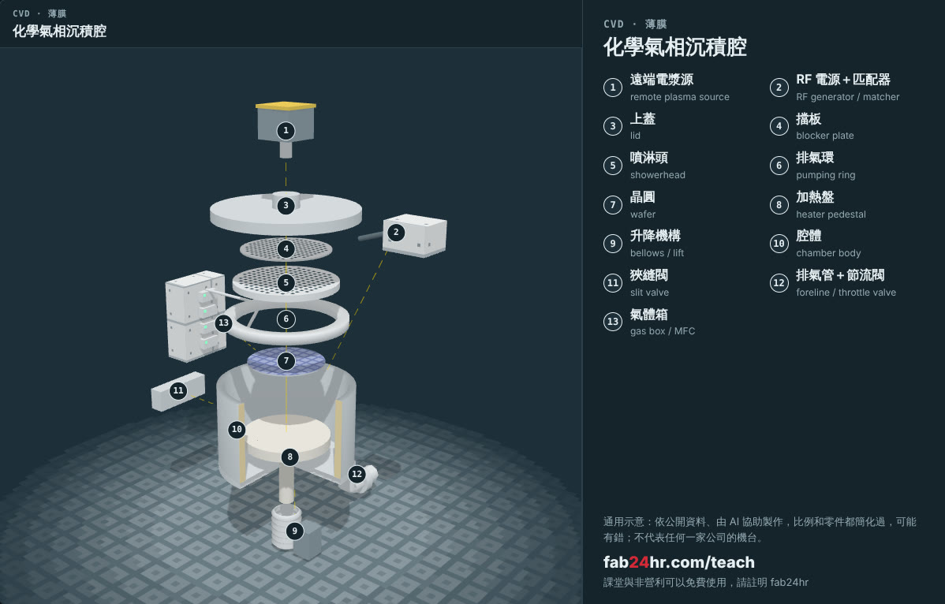
半導體入門・單元 10 · 看：拆開來看的機台
fab24hr.com/learn/thin-film/
fab24hr
Notes:
化學氣相沉積腔：https://fab24hr.com/?tool=cvd

Slide 17
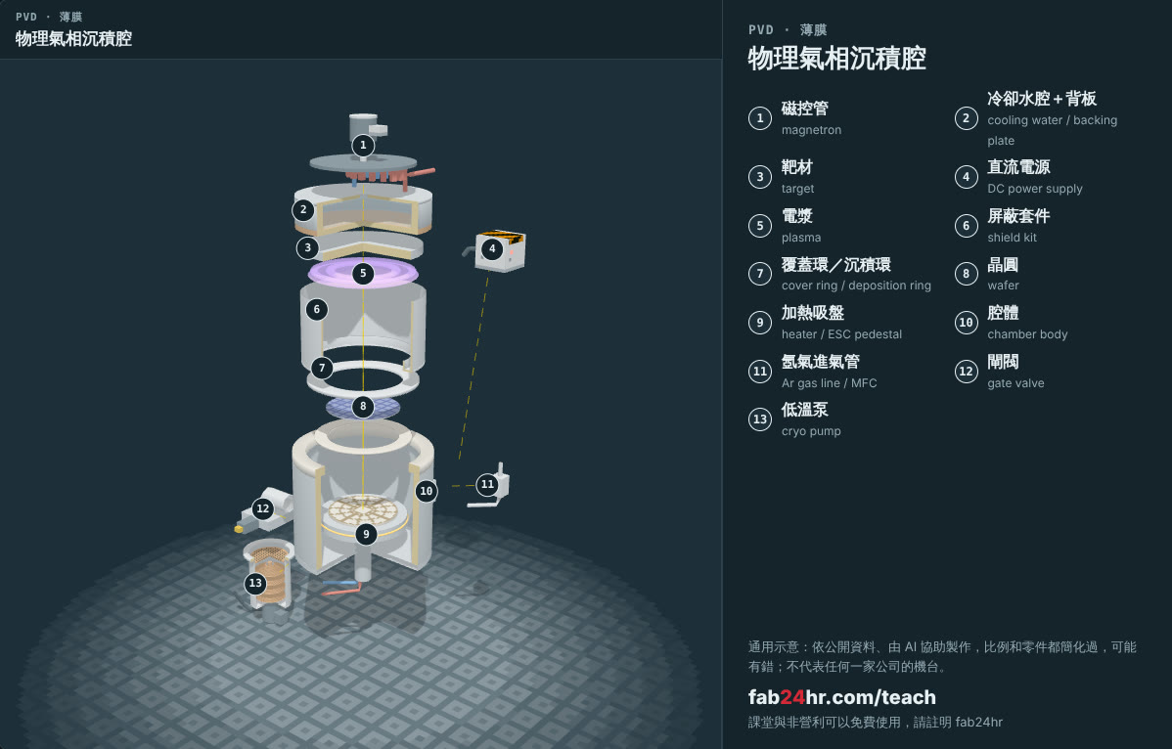
半導體入門・單元 10 · 看：拆開來看的機台
fab24hr.com/learn/thin-film/
fab24hr
Notes:
物理氣相沉積腔：https://fab24hr.com/?tool=pvd

Slide 18

半導體入門・單元 10
玩
當薄膜的製程工程師玩一班：顧好濺鍍機台長出來的每一層膜
用手機掃，從這裡開始玩
fab24hr.com/?job=pfi&utm_source=slides
fab24hr.com/learn/thin-film/
fab24hr

Slide 19
半導體入門・單元 10
想一想
1 一層膜「多厚」和「多均勻」，你覺得哪一個比較難顧好？如果中間厚、邊緣薄，後面的步驟可能遇到什麼問題？
2 膜厚一點、薄一點，下一站 CMP 磨出來就跟著變。如果你是薄膜的工程師，哪些事你會在下一站開口問之前，就先告訴他們？為什麼？
fab24hr.com/learn/thin-film/
fab24hr

Slide 20
半導體入門・單元 10
必讀
薄膜製程是什麼？晶片怎麼一層一層「長」上去
fab24hr.com/blog/what-is-thin-film/
磊晶是什麼？晶圓上怎麼長出一層排得整整齊齊的矽
fab24hr.com/blog/what-is-epitaxy/
延伸
半導體機台為什麼要抽真空？
fab24hr.com/learn/thin-film/
fab24hr

Slide 21
半導體入門・單元 10
半導體入門：跟著晶片的一生
https://fab24hr.com/learn/thin-film/
內容整理自公開的教科書、產業標準、大學課程講義與論文；遊戲裡的公司、人物、機台編號和數字是虛構的。
課堂與非營利可以免費使用，請註明 fab24hr；不能販售，也不能改成自己的作品。
通用示意：依公開資料、由 AI 協助製作，可能有錯；不代表任何一家公司的機台
fab24hr.com/learn/thin-film/
fab24hr

